Slide 1
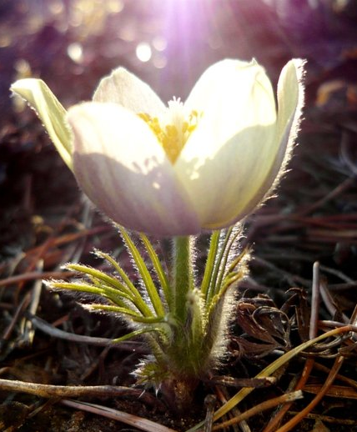
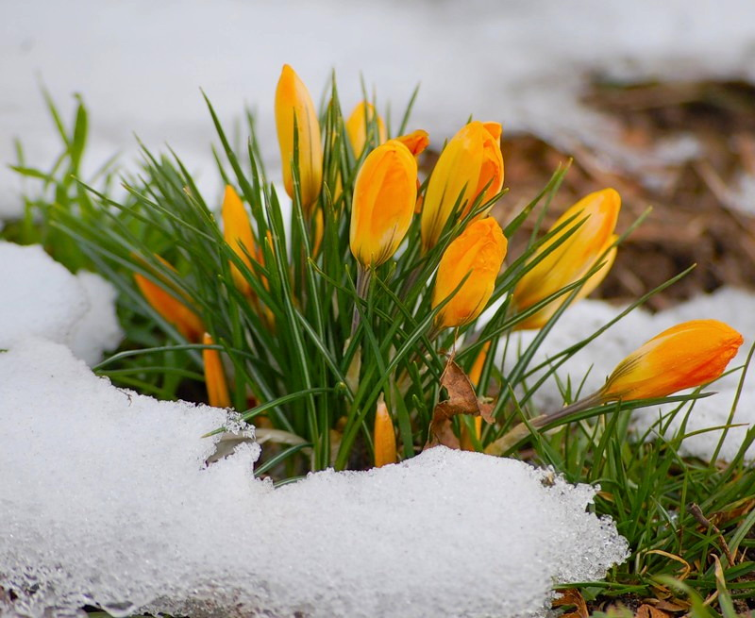
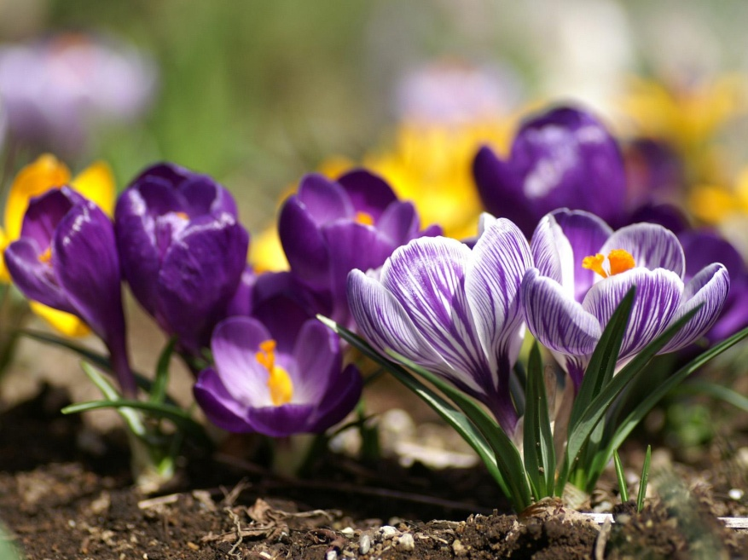
Муниципальное бюджетное общеобразовательное учреждение
«Чистенская школа-гимназия»
Симферопольского района Республики Крым
ул.Чапаева,54, с. Чистенькое, Симферопольский район, 297570
Берегите первоцветы
Ранним солнцем чуть согреты
Тема:
«Урок- путешествие. Сохраним первоцветы Крыма.»

Slide 2

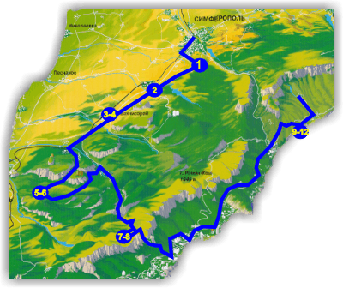

Slide 3
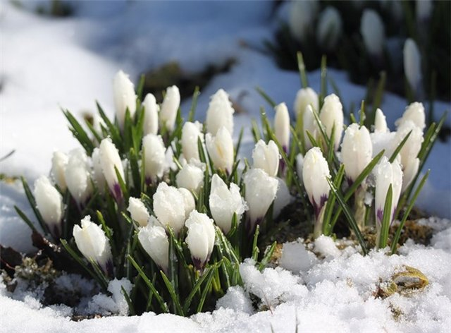
Подснежник

Slide 4
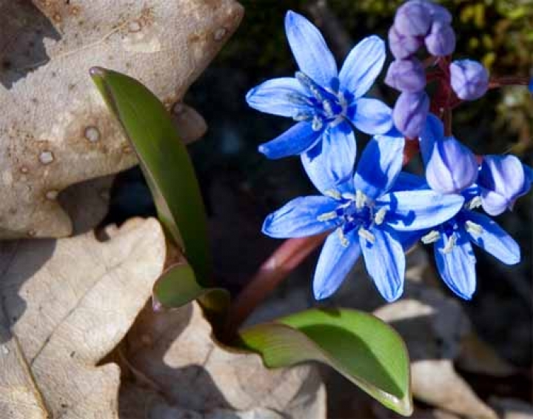
Пролеска
двулистная

Slide 5
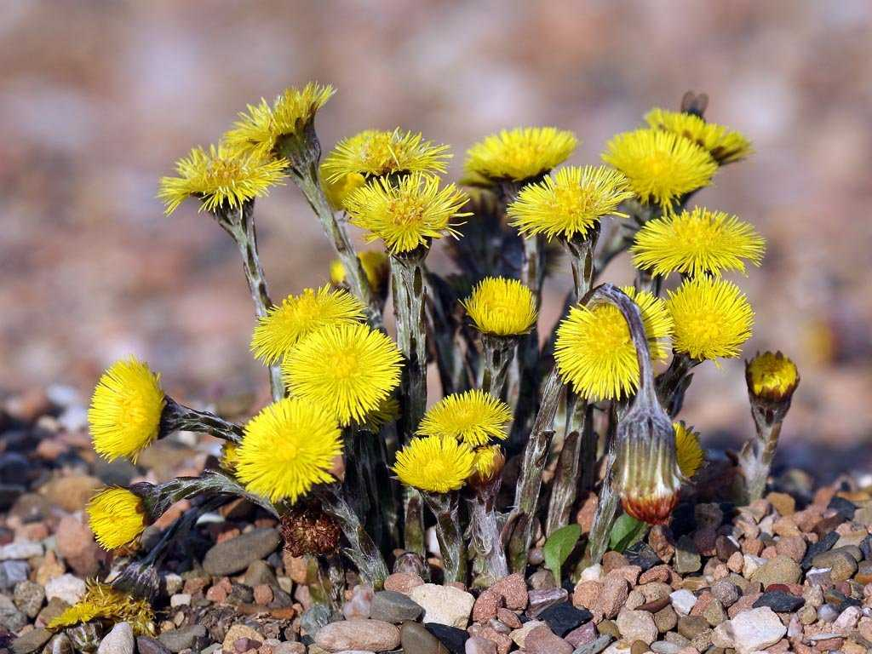
Мать-и-мачеха

Slide 6
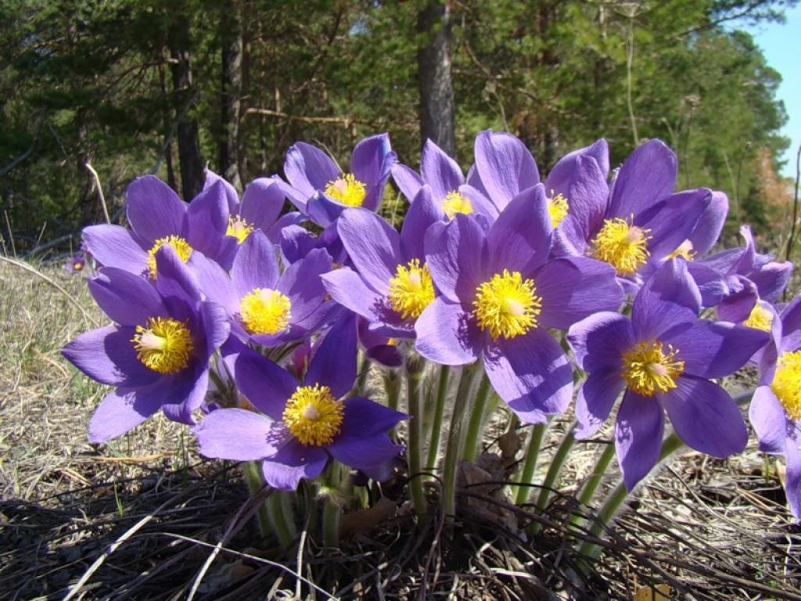
Прострел (сон-трава)

Slide 7
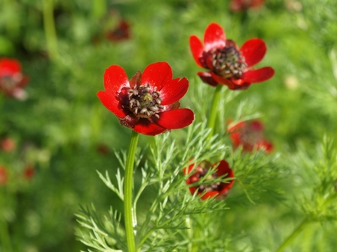
Горицвет весенний

Slide 8
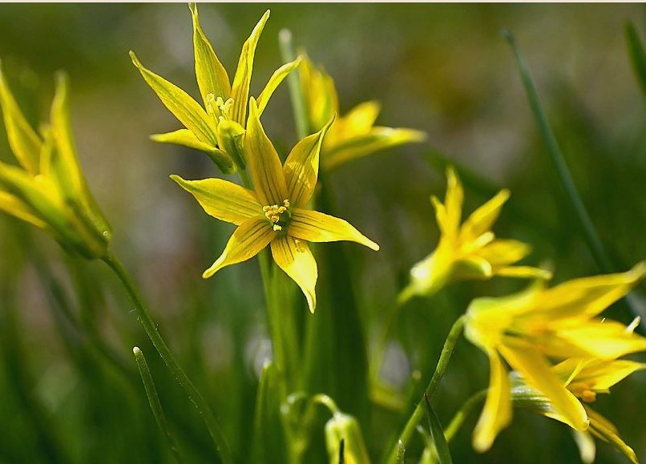
Гусиный лук

Slide 9
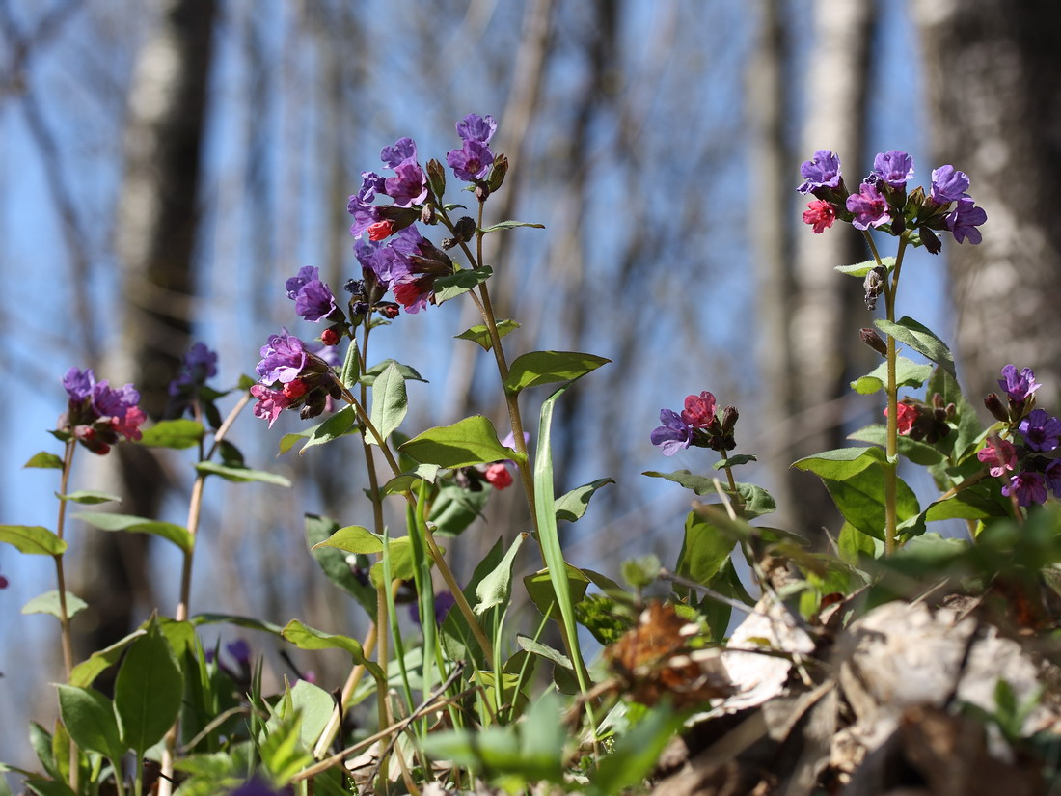
Медуница неясная

Slide 10
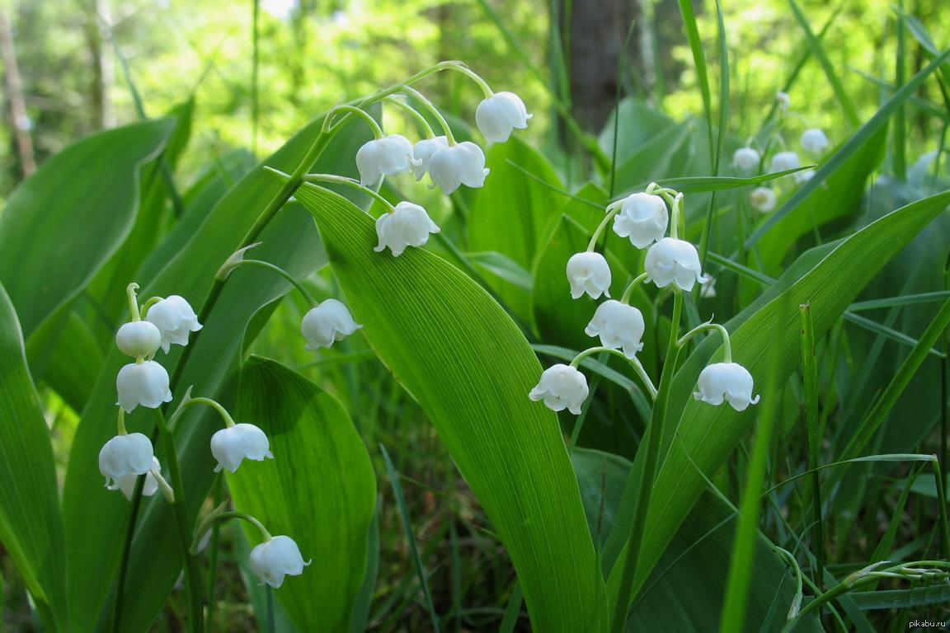
Ландыш майский

Slide 11
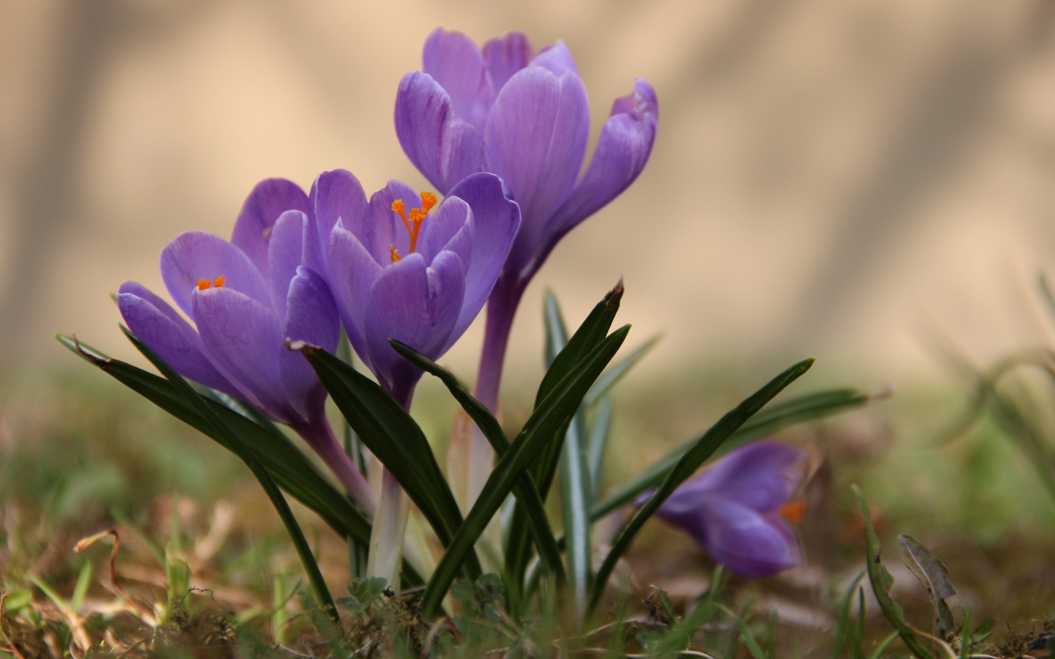
Крокус

Slide 12
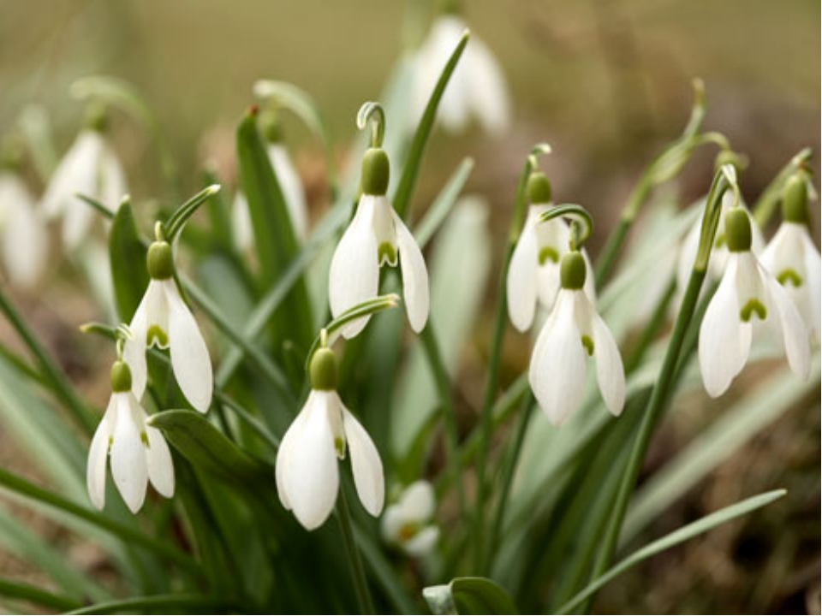
Нам каждому весенняя природа дорога.
Ручьями растекаются холодные снега.
От снега очищаются и хвоя, и валежник.
И первым появляется в проталине ....
подснежник

Slide 13
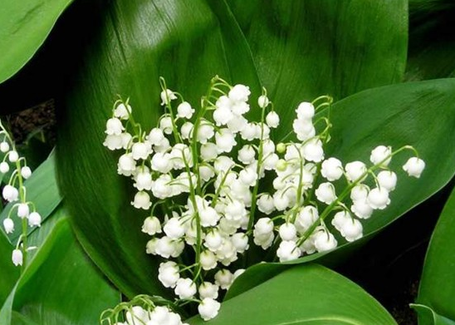
Нам запах свежести лесной
Приносит позднею весной
Цветок душистый, нежный,
Из кисти белоснежной…
ландыш

Slide 14
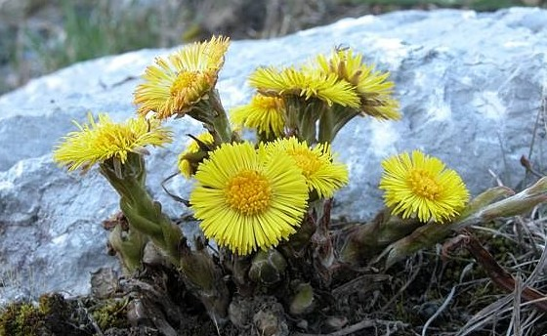
У реки, на лугу
Босиком на снегу
Первые листочки -
Жёлтые цветочки ...
мать-и-мачеха

Slide 15
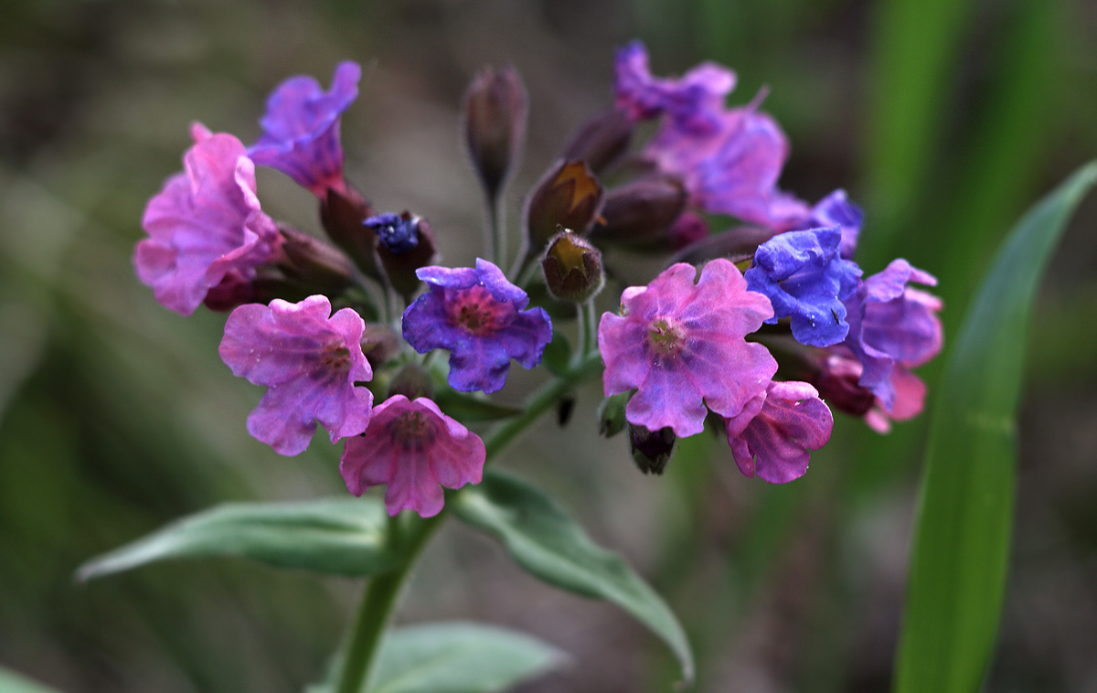
Цветочек забавно
Цветёт под осиной
Был красным недавно,
Теперь - уже синий...
медуница

Slide 16
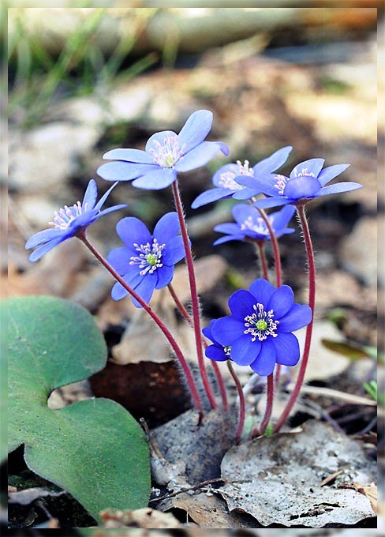
С первых дней в апреле
Из дубовой прели
Выглянул цветочек
Синенький глазочек,
Зелена одёжка
Луковая ножка...
пролеска

Slide 17
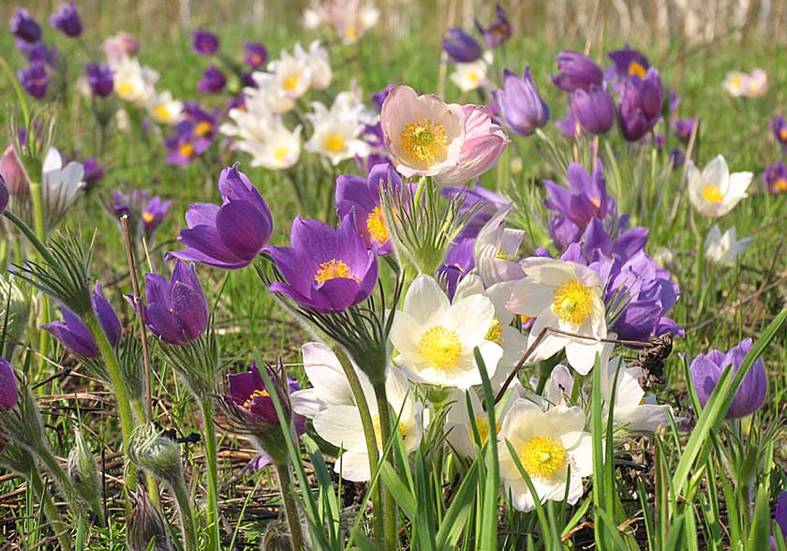
Фиолетовый цветок
И пушистый стебелёк
Тихий, нежный перезвон
Так и корнит, клонит в сон…
сон-трава

Slide 18
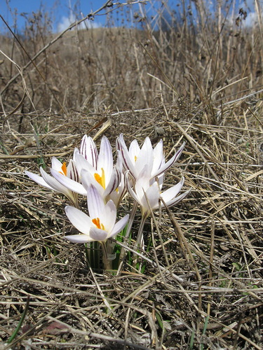
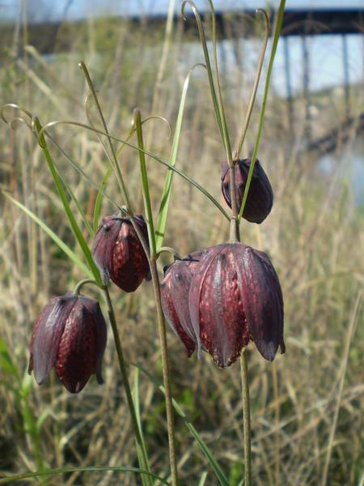

Первоцветы Красной книги

Slide 19
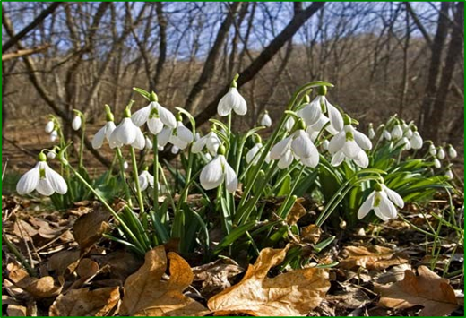
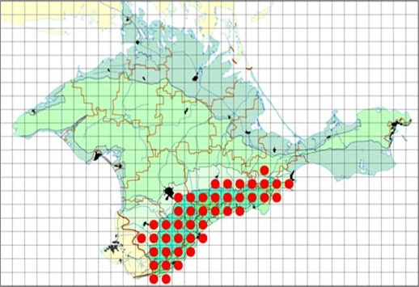
1 группа. Подснежник складчатый.
Ареал
Крым, Добруджа в Румынии и Бессарабская возвышенность в Молдове, Северо-Западное Закавказье, Малая Азия. Занесен на территорию Украины (Черкасская область).
Особенности морфологии Многолетнее луковичное растение 10–25 см высотой. Плод – овальная коробочка 1 см в диаметре.
Особенности биологии Произрастает в Горном Крыму и на Южном берегу Крыма во влажных широколиственных лесах, шибляке, на яйлах. Популяции многочисленные (несколько миллионов особей).. Цветет в январе (феврале) – апреле, плодоносит в июне – июле. Размножается семенами и луковицами.
Факторы угроз Уничтожение экотопов под антропогенным воздействием, сбор на букеты, выкапывание луковиц, сокращение площадей лесов, порои кабанов.
Меры охраны
Вид внесен в Приложение II Международной конвенции СИТЕС. Охраняется в природных заповедниках: Ялтинском горнолесном, Крымском, Карадагском и «Мыс Мартьян» и в других ООПТ.

Slide 20
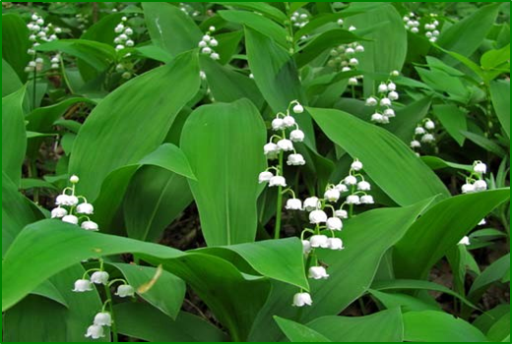
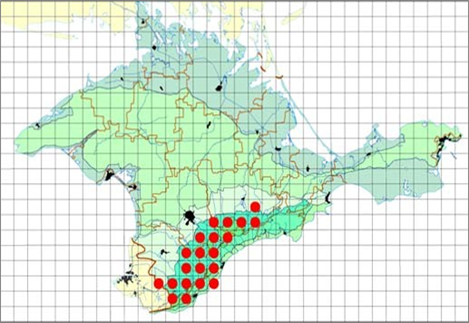
2 группа. Ландыш майский.
Ареал Средняя и Атлантическая Европа, Средиземноморье, Кавказ, Закавказье, Малая Азия, Восточная Сибирь, Забайкалье, Дальний Восток, Северная Америка.
Особенности морфологии
Травянистый многолетник высотой 15–30 см с длинным ползучим разветвленным корневищем. Соцветие – односторонняя, простая верхушечная кисть. Цветки ароматные, белые, шаровидно-колокольчатые, с шестью широкими зубцами. Плод – 2–6семенная округлая, оранжево-красная ягода.
Особенности биологии
Встречается спорадически в Горном Крыму и Предгорье. Растет в лиственных и смешанных лесах, на лесных полянах, вырубках. Мезофит, гелиосциофит. Мезотроф, предпочитающий богатые почвы. Популяции локального типа, нормальные, разновозрастные. В отдельных популяциях вид достаточно многочисленный,
Факторы угроз Уничтожение экотопов под антропогенным воздействием, сбор на букеты и заготовка лекарственного сырья.
Меры охраны. Охраняется в Ялтинском горно-лесном и Крымском природном заповедниках. Необходим запрет на сбор растений и заготовку лекарственного сырья.

Slide 21
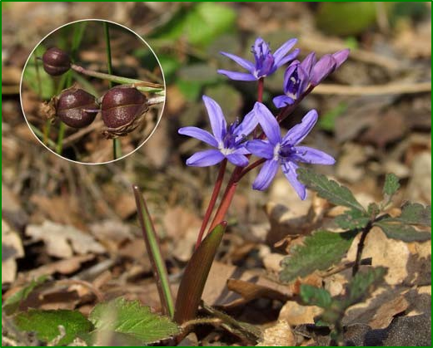
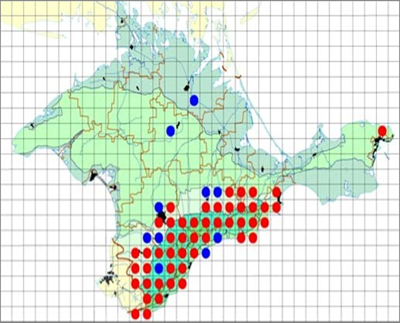
3 группа. Пролеска двулистная.
Ареал Бо́льшая часть Европы (кроме севера), Малая Азия, Левант, Кавказ.
Особенности морфологии Многолетнее луковичное растение высотой до 25 см. Цветоносы одиночные, безлистные, до средины закрыты влагалищным листом. Соцветие – 2– 10-цветковая рыхлая кисть. Околоцветник
раздельнолистный, из 6 голубых, сереневато-голубых, редко белых лепестков длиной до 1 см. Плод – коробочка.
Особенности биологии
Произрастает в Горном Крыму, Предгорье, на яйле, в светлых лиственных, иногда хвойных лесах, на полянах, под деревьями, на плодородных, хорошо развитых почвах. Встречается в степной части Крыма по балкам и оврагам среди кустарников, в искусственных лесопосадках. Численность некоторых популяций достигает несколько миллионов экземпляров. Цветет с конца февраля до апреля. Плоды созревают в мае. Размножается семенами и вегетативно.
Факторы угроз
Сокращение лесных массивов, изъятие плодородной почвы, сбор на букеты, выкапывание луковиц.
Меры охраны Охраняется в Ялтинском горнолесном, Крымском и Карадагском природных заповедниках и во многих других ООПТ Крыма. В специальных мерах охраны не нуждается.

Slide 22
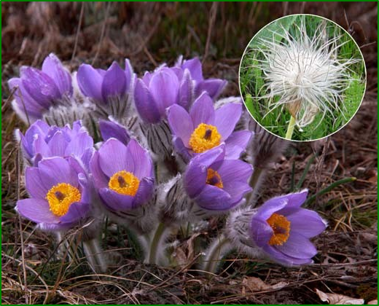
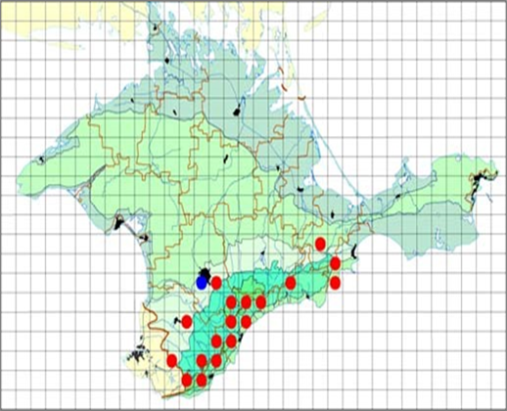
4 группа .Прострел крымский.
(сон-трава крымская)
Ареал Эндемик Крыма.
Особенности морфологии Многолетнее травянистое растение с хорошо развитым корневищем. Цветки одиночные, до 8–10 см в диаметре, колокольчатовидные. Околоцветник из 6 фиолетовых свободных листочков, снаружи шелковистоволосистых. Плод – многоорешек.
Особенности биологии Произрастает в нижнем (крайне редко), среднем и верхнем поясах Горного Крыма в горнолуговых степях яйлы, томиллярах и на полянах дубовых или сосновых лесов. Гелиофит, мезоксерофит. В малонарушенных местообитаниях плотность популяций доходит до 65 растений на м². Цветет в феврале – мае, плодоносит в мае – июле.
Факторы угроз Уничтожение экотопов (нижний горный пояс – террасирование склонов, строительство), сбор растений на букеты и выкапывание для продажи.
Меры охраны Охраняется в Ялтинском горнолесном, Крымском и Карадагском природных заповедниках; в государственных природных заказниках «Большой каньон Крыма», «Урочище “Караби-Яйла”», «Горный карст Крыма». Необходимо сохранение природных мест обитания, мониторинг и охрана популяций. Культивируется в ботанических садах.

Slide 23
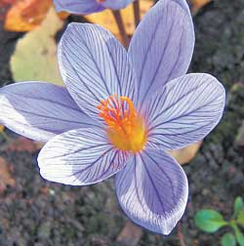
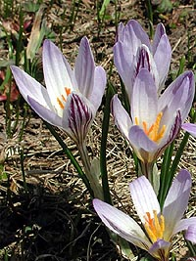
Крокус прекрасный
Крокус сетчатый

Slide 24
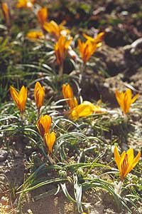
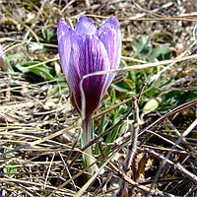
Крокус крымский
Крокус узколистный

Slide 25
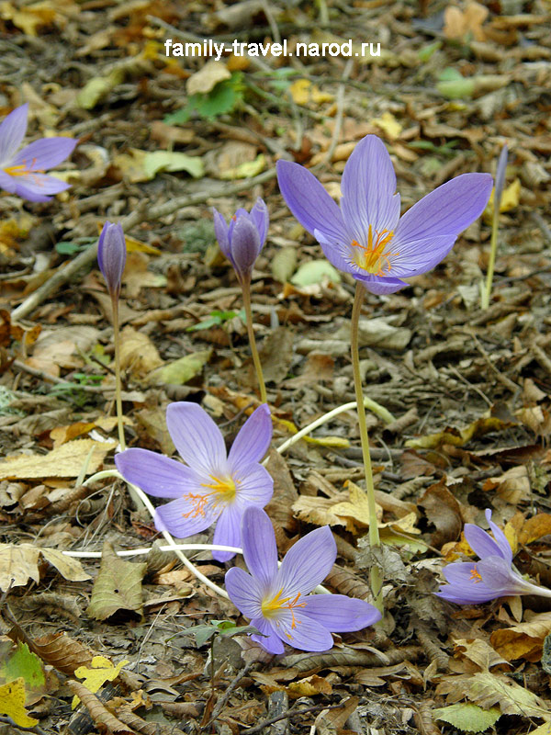
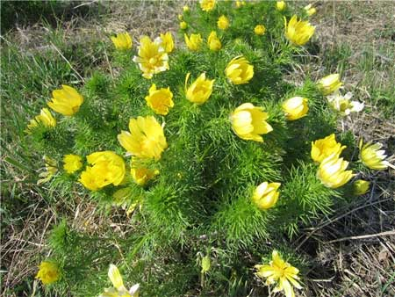
Адонис весенний (горицвет)
        Крокус крымский

Slide 26
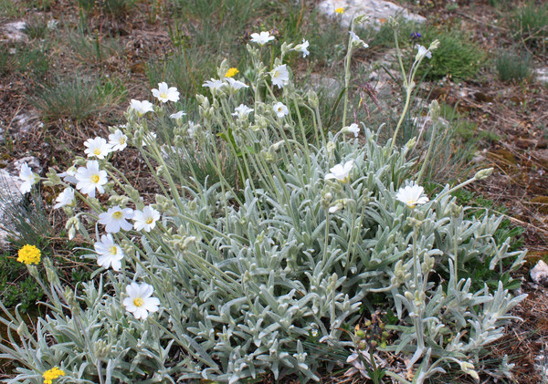
Ясколка Биберштейна

Slide 27
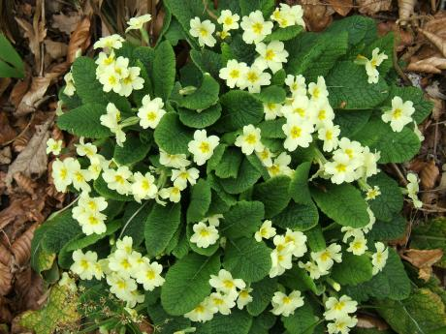
Примула

Slide 28
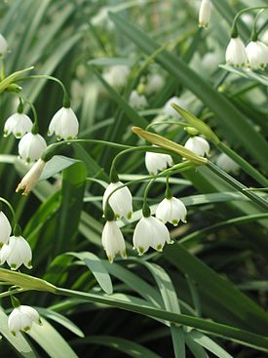
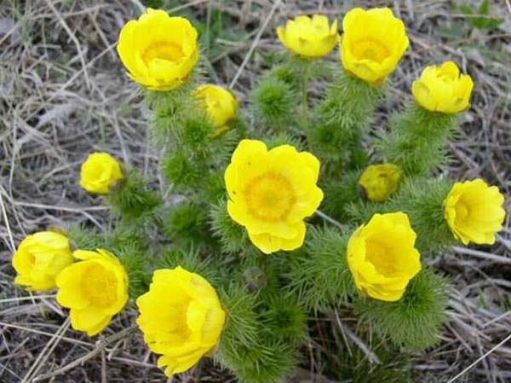
Первоцвет (ключики)
Белоцветник летний

Slide 29
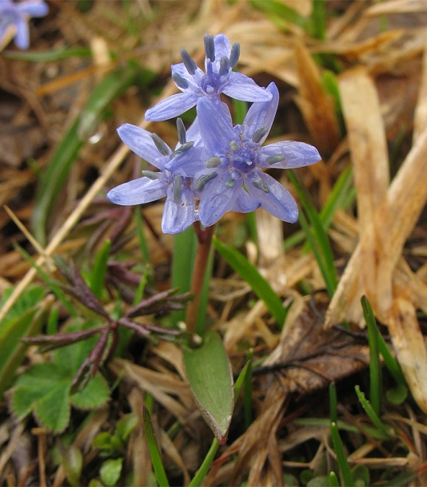
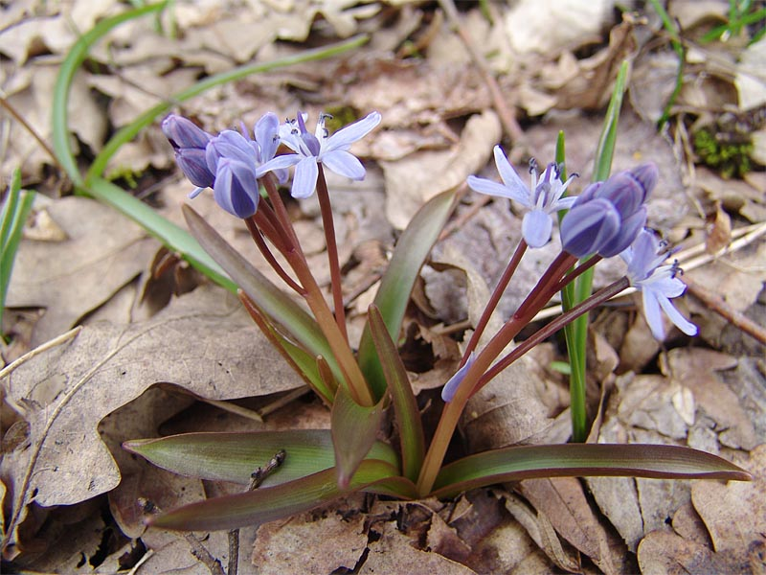
Пролеска двулистная

Slide 30
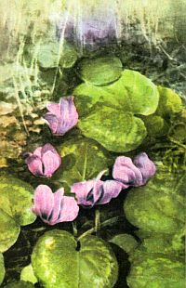
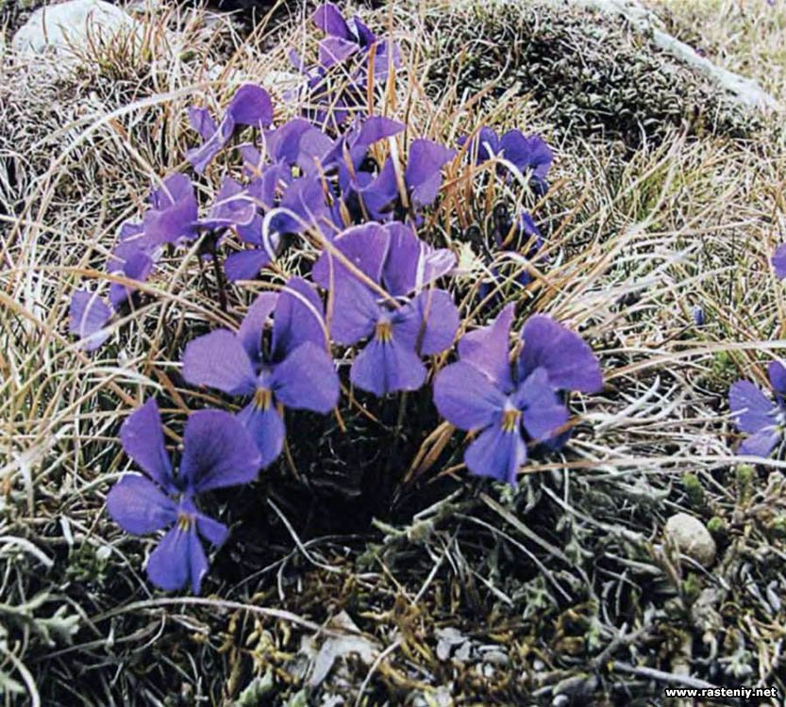
Фиалка скальная
Цикломен Кузнецова

Slide 31
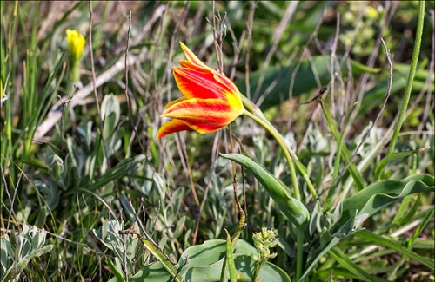
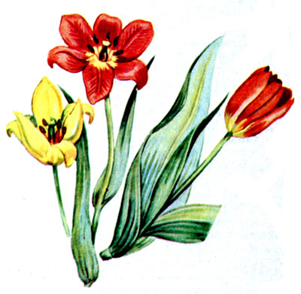
Тюльпан
Шренка

Slide 32
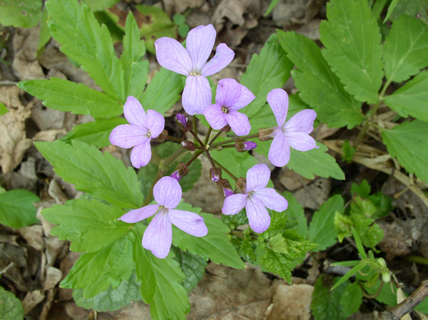
Зубянка пятилистная

Slide 33
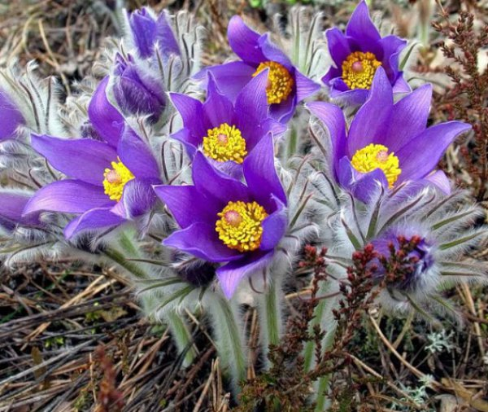
Прострел крымский

Slide 34
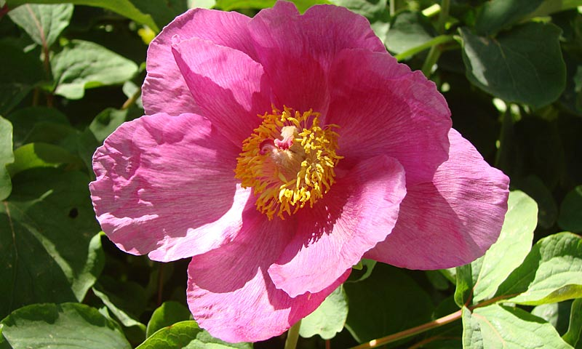
Пион крымский

Slide 35
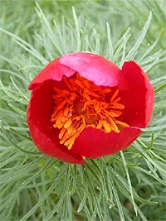
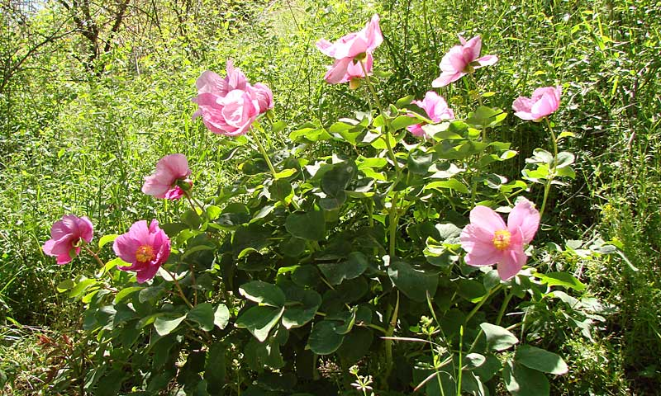
Пион
узколистный
Пион крымский

Slide 36

Рябчик русский

Slide 37




Slide 38


«Природа будет ограждена от опасности только тогда, когда человек хоть немного полюбит её просто за то, что она прекрасна».
Жан Дорст
Берегите первоцветы!!!

Slide 39


БЕРЕГИТЕ ПЕРВОЦВЕТЫ –
ОСТАВЬТЕ ЦВЕТЫ ВЕСНЕ.
Разработала учитель биологии- Ходорева И.И.

